Slide 1
Cine Eclipse
Programadores:
Gustavo Gabriel
Jonathan dos Reis
Miguel Neto

Slide 2

Metodologia
Metodologia ágil escolhida foi o XP, Programação extrema ,do inglês (eXtreme Programming).
Características :
Desenvolvimento de Software, voltada para equipes pequenas , própria para equipes auto gerenciáveis;
Projetos com requisitos vagos ou que mudam com frequência;
Desenvolvimento de sistemas orientados a objetos;
Desenvolvimento incremental;
Principal tarefa é a codificação;
Foco nos ativos humanos
Valores :
Princípios :
Comunicação;
Simplicidade;
Feedback;
Coragem;
Prover feedback rapidamente;
Assumir simplicidade;
Fazer mudanças incrementais;
Abraçar mudanças;
Fazer trabalho com qualidade;

Slide 3
Metodologia
Ciclo eXtreme Programming
O ciclo tradicional, os requisitos passam por todas as funcionalidades individualmente.
Ciclo do Xp pega uma funcionalidade e resolve todos requisitos do inicio o fim.
Todas as atividades devem ocorrer o tempo todo.
Requisitos | Funcionalidade A | Funcionalidade B | Funcionalidade C | Funcionalidade D
Análise
Design
Codificação
Testes
Produção

Slide 4
Manta do desenvolvedor Xp
Escute
Para que saibamos qual é o problema a resolver
Paneja
Codifique
Senão o código vai ficar tão ruim que será impossível dar manutenção.
Enquanto um documento não é codificado ele é apenas um documento
Teste
Senão não iremos realmente saber se está funcionando.
Refatore
Para incorporar no plano os toques de realidade que temos atualmente

Slide 5
Requisitos
O Projeto Integrador deseja automatizar a bilheteria de um cinema.
O software solicitado deverá conter no mínimo as seguintes funcionalidades:
Comprar Ingresso, sendo 20% da ocupação já preenchida, essa funcionalidade deverá permitir com que o usuário selecione qual poltrona irá ocupar, bem como se irá pagar meia entrada ou inteira.
Imprimir Ingresso e reimpressão do ingresso: essa funcionalidade deverá permitir com que o usuário imprima em tela o comprovante do ingresso comprado por ele.
Estatística de Vendas: montar um relatório apresentando qual o filme teve mais ingressos vendidos, qual sessão teve maior e menor ocupação de poltronas.
Mínimo 3 salas e cada sala terá 3 Sessões.
O que motivou o grupo a realizar esse projeto:
Esse projeto nós motivou, além da nota, foi a sede de conhecimento , entender como funciona um projeto no mercado real, apreender e compartilhar conhecimento como outros membros do grupo.

Slide 6
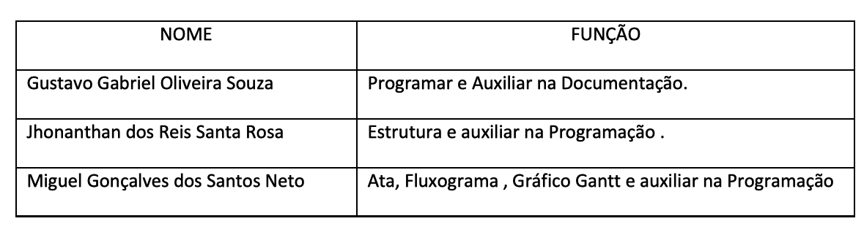
Gantt

Slide 7
Minudenciamento do Código
Netbeans 8.2
Código linha 1.316
Classe A
Cód. Principal
9 Matrizes p/ ocupação das poltronas
13 funções
de validações
9 Matrizes p/ registrar os ingressos
Usamos 2 Do {
}while
Usamos 2 Switch Case
01 função
de imprimir Matriz
01 função de sorteia números aleatórios
02 funções
de preencher a Matrizes
01 Vetor para 20%
01 função de preencher Vetor
01 função de registro de compra de todas as Matrizes
Usado Do {
}while dentro de Do{
}while
21 Variáveis
Classe B
Métodos

Slide 8
Curiosidades
Palavras-chave
206 (62%) system
169 (51%) println
118 (35%) equals
90 (27%) &&
88 (26%) fileira
84 (25%) poltrona
80 (24%) filme
64 (19%) sessao
61 (18%) string
61 (18%) fileiraint
55 (14%) public static
30 (7%) fileiraint poltrona
27 (7%) && sessao
25 (6%) static string
25 (6%) bm cm
20 (5%) bt ct
19 (5%) bn cn
19 (5%) ntipo ingresso
18 (4%) new string
18 (4%) string 10
25 (8%) public static string
18 (6%) new string 10
18 (6%) string 10 10
18 (6%) public static int
14 (5%) cm ct cn
9 (3%) chama metodo preencher
9 (3%) metodo preencher matrizes
9 (3%) realizar venda completo
9 (3%) bm bt bn
8 (3%) public static double

Slide 9
Fim
A programação em par cria a oportunidade de comunicação entre programadores de diferentes níveis, aumentando a qualidade da equipe de forma orgânica.
Obrigado!

